Slide 1


Slide 2

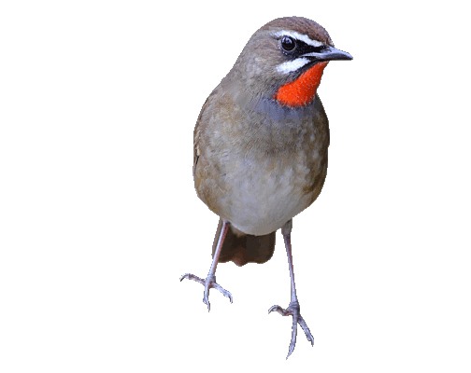

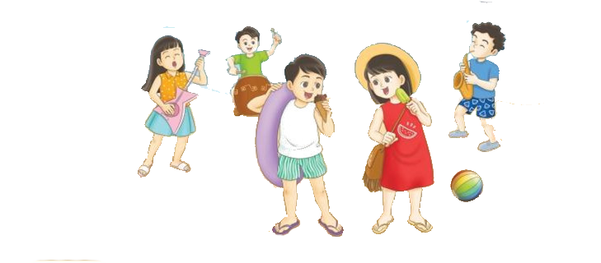

ÂM NHẠC LỚP 2
TIẾT 31
HỌC BÀI HÁT NGÀY HÈ VUI
Nhạc và lời: Lê Bùi

Slide 3
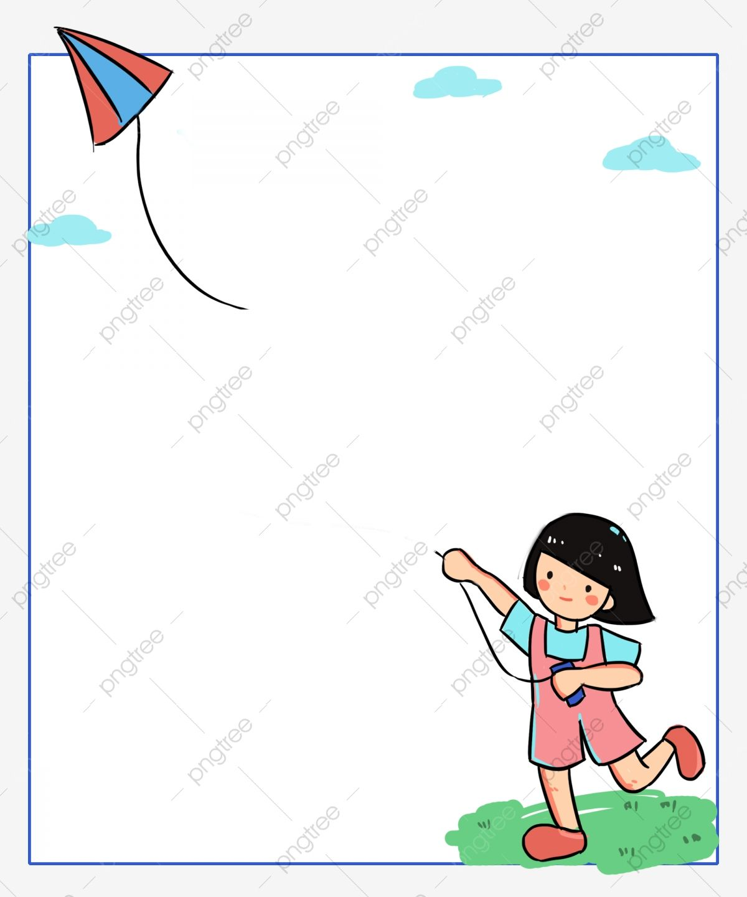
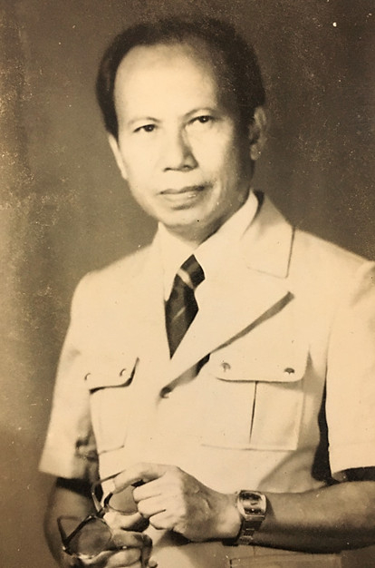
Giới thiệu tác giả, tác phẩm
Nhạc sĩ Lê Bùi là một nhạc sĩ mới cũng có đóng góp cho nền âm nhạc nước nhà. Bài hát Ngày hè vui là bài hát nhanh, vui nói về cảm xúc của các bạn HS sau 1 năm học được nghỉ hè được vui chơi thả diều, được tham ra vào các câu lạc bộ bơi, múa…

Slide 4
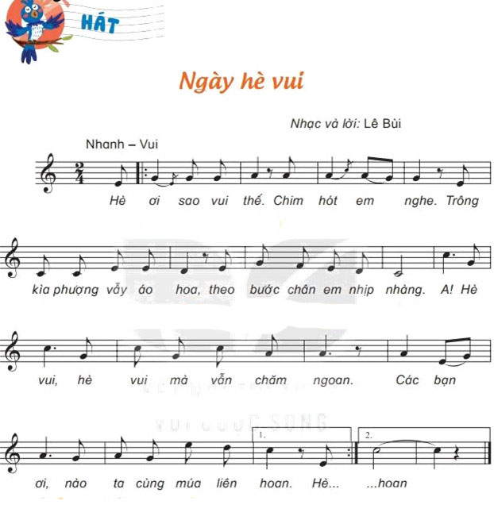




Hát mẫu

Slide 5
Hát cả bài với các hình thức

Slide 6


Giáo dục-củng cố-dặn dò

